Slide 1
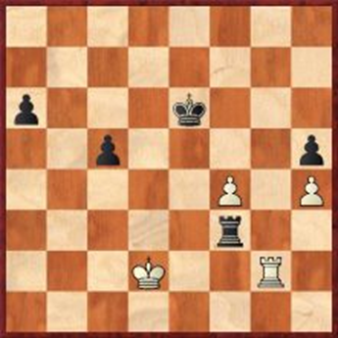
Spieltheorie
Mária Némethy

Slide 2
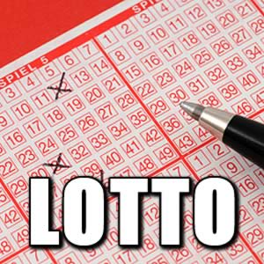

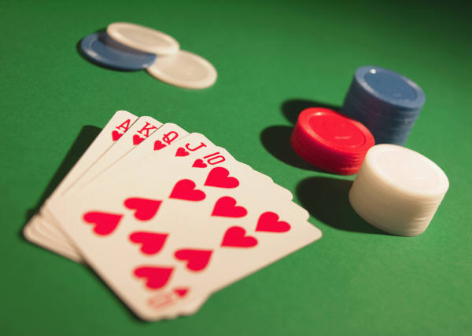
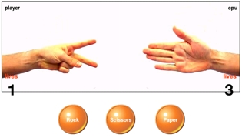
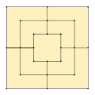
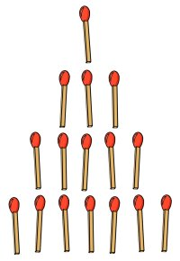

Aufteilung der Spiele
Glücksspiele
  der Zufall spielt eine große Rolle
Strategische Spiele
  verdeckte Informationen
  beschränkte Rolle von Zufall
  Strategie ist auch wichtig
Kombinatorische Spiele
  Keine verdeckten Informationen
  Zufall spielt keine Rolle
  Die Kombinationen der Zugmöglichkeiten bestimmen das Gewinn
$$\left( {n \atop k }\right)$$

Slide 3
Kombinatorische Spiele
  Kein Zufallseinfluss!
  Es gibt keine für den Spieler verborgenen Informationen.
  Gezogen wird abwechselnd.
  Es gewinnt derjenige Spieler, dem es gelingt, den letzten Zug zu machen.
  Jede Partie endet nach einer endlichen Zahl von Zügen.
  Wenn du das Spiel aus Gewinnposition beginnst, kannst du auf jedem Fall gewinnen
    wenn du die Strategie kennst
    keinen Fehler machst
    egal wie gut dein Gegner spielt (auch gegen den Computer!)

Slide 4
Nim-Spiel
Abwechselnd werden 1-3 Streichhölzer weggenommen.
Derjenige, der das letzte Hölzchen nimmt, gewinnt.
Wer hat hier eine Gewinnstrategie? Der erste oder der zweite Spieler?
Arbeitet eine Gewinnstrategie aus!
Wie hängt die Strategie und die Gewinnposition von der Anzahl der Streichhölczer ab?

Slide 5
Nim-Spiel aus mehreren Haufen
Abwechselnd werden 1-3 Streichhölzer weggenommen, aber immer nur aus einer Reihe.
Derjenige, der das letzte Hölzchen nimmt, gewinnt.
Spielen und gewinnen gegen den Computer:
http://www.alraft.de/altenhein/nim.htm

Slide 6
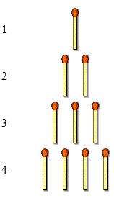
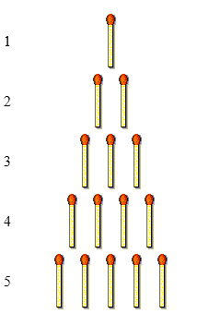
Spiel in Gruppen
1. Aufgabe: (etwa 20 Minuten)
Untersuche die folgenden NIM-Situationen. Spielt dabei ein Spiel mehrmals und notiert, wer gewonnen hat: der erste oder der zweite Spieler.
Wer hat hier eine Gewinnposition? Finde eine Gewinnstrategie dazu!

Slide 7
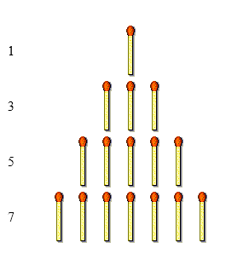
Bouton’s Strategie mit Binärsystem
Die Anzahl der Streichhölzer in den einzelnen Reihen werden als Dualzahl aufgeschrieben
Dann werden diese Zahlen spaltenweise übertraglos addiert (Nim-Addition)
  0+0 ist 0
  1+0 oder 0+1 sind 1
  1+1 gibt aber auch 0
1
11
101
111
---------
000
Wenn der Spieler, der an die Reihe kommt 000 (oder bei unserem Spiel mit 1-3 Streichhölzer auch 100) sieht, hat er eine Verlustposition!
Wenn du gewinnen willst, versuche immer so viele Hölzchen wegzunehmen, dass du deinem Gegner ……00 hinterlässt.

Slide 8
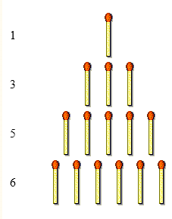
Beispiel
1
11
101
111
---------
000
Der erste Spieler sieht: „00” --- Verlustposition
Egal, was er nimmt, kann nur dann gewinnen, wenn der Gegner einen Fehler macht.
Z.B: er nimmt 1 Streichholz aus dem „7-Haufen”
1
11
101
110
---------
001
Der zweite Spieler sieht: „01” --- Gewinnposition
Wenn er keinen Fehler macht, kann gewinnen. Er muss die Nim-Summe „00” hinterlassen, dazu muss er 1 Streichholz wegnehmen z.B aus dem 1-Haufen”

Slide 9
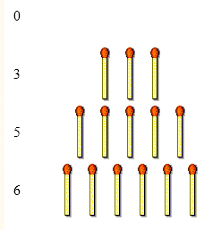
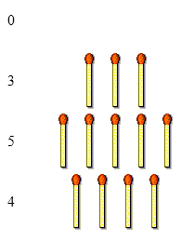
0
11
101
110
---------
000
Der erste Spieler sieht: „00” --- Verlustposition
Egal, was er nimmt, weil die Nim-Summe nicht wieder „00” werden kann.
Er nimmt daher z. B. 2 Streichhölzer aus dem „6-Haufen”.
0
11
101
100
---------
010
Der zweite Spieler sieht: „10” --- Gewinnposition
Er nimmt 2 Streichhölzer z. B aus dem 3-Haufen” weg, damit er die Nim-Summe „00” erreicht.

Slide 10
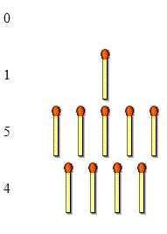
0
1
101
100
---------
000
Der erste Spieler sieht: „00” --- Verlustposition
.
.
.
.
Bei diesem Spiel hat der zweite Spieler eine Gewinnposition, es lohnt sich also höflich zu sein und den Gegner beginnen zu lassen!
Versuche mit dieser Gewinnstrategie die beiden Nim-Spiele aus der 1.Aufgabe zu untersuchen. Wer hat dort Gewinnposition, der erste oder der zweite Spieler? Habt ihr es bei den Spielexperimenten genauso erfahren?

Slide 11
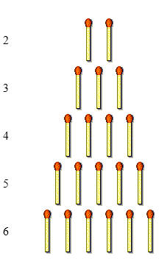
2. Aufgabe: (etwa 20 Minuten)
Verwendet die gelernte Strategie bei den folgenden Nim-Spielen. Wer mutig ist, kann nachher versuchen, den Computer zu besiegen!

Slide 12
Lösungen
1. Aufgabe:
Untersuche die folgenden NIM-Situationen. Spielt dabei ein Spiel mehrmals und notiert, wer gewonnen hat: der erste oder der zweite Spieler.
Wer hat hier eine Gewinnposition? Finde eine Gewinnstrategie dazu!
1
10
11
100
---------
100
1
10
11
100
101
---------
001
Der 2. Spieler gewinnt.
Der 1. Spieler gewinnt.

Slide 13
2. Aufgabe:
Verwendet die gelernte Strategie bei den folgenden Nim-Spielen. Wer mutig ist, kann nachher versuchen, den Computer zu besiegen!
1
10
100
101
---------
010
1
11
100
101
111
---------
100
10
11
10
101
110
---------
000
Gewinnposition hat der
1. Spieler 2. Spieler 2.Spieler

Slide 14
Spieltheorie
Am Anfang: Untersuchung der kombinatorischen Spiele (Sprague-Grundy)
  Nim-Spiel gibt Strategie für viele anderen Spiele
  Es gibt Spiele, für die man die Gewinnstrategie kennt (stark gelöst)
  Es gibt Spiele, wo man weiß, dass es eine Gewinnstrategie gibt, wir können sie aber nicht angeben (schwach gelöst)
Heutige Anwendungsgebiete:
  Wirtschaftswissenschaften
  Politikwissenschaft
  Soziologie, Psychologie
  Informatik, Biologie

Slide 15
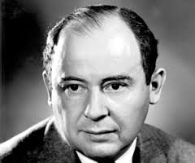
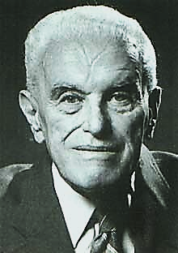
Die Entdecker
Analyse von Gesellschaftsspielen durch John von Neumann (Neumann János) ab dem Jahr 1928 legte die Grundlage der modernen Spieltheorie.
1944 mit Oskar Morgenstern hatte die moderne Spieltheorie als eigenständige mathematische Wissenschaft einen Anfang.
Die Grundkonzeption des Gefangenendilemmas wurde in den 1950er Jahren formuliert: das Dilemma zeigt, wie individuell rationale Entscheidungen zu kollektiv schlechteren Ergebnissen führen können.
1994 erhielten John Nash, John C. Harsanyi (Harsányi János) und Reinhard Selten für ihre bahnbrechenden Beiträge zur Spieltheorie den Nobelpreis für Wirtschaftswissenschaften.

